Slide 1
高中语文必修5
课内文言文挖孔训练

Slide 2
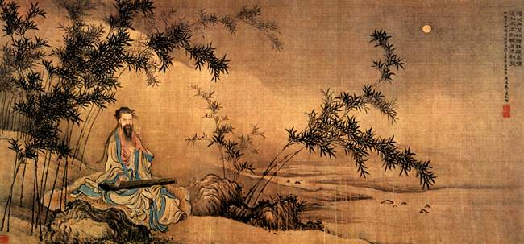
归去来兮辞
陶渊明

Slide 3
不为五斗米折腰
义熙元年（405年）。四十一岁的陶渊明在朋友的劝说下，再次出任彭泽县令。到任八十一天，碰到浔阳郡派遣督邮来检查公务，浔阳郡的督邮刘云，以凶狠贪婪远近闻名，每年两次以巡视为名向辖县索要贿赂，每次都是满载而归，否则栽赃陷害。县吏说：“当束带迎之。”就是应当穿戴整齐、备好礼品、恭恭敬敬地去迎接督邮。陶渊明叹道：“我岂能为五斗米向乡里小儿折腰。”意思是我怎能为了县令的五斗薪俸，就低声下气去向这些小人贿赂献殷勤。说完，挂冠而去，辞职归乡。此后，他一面读书为文，一面躬耕陇亩。
《晋书·陶潜传》：“吾不能为五斗米折腰，拳拳事乡里小人邪。”
不为五斗米折腰：比喻有骨气、清高。

Slide 4
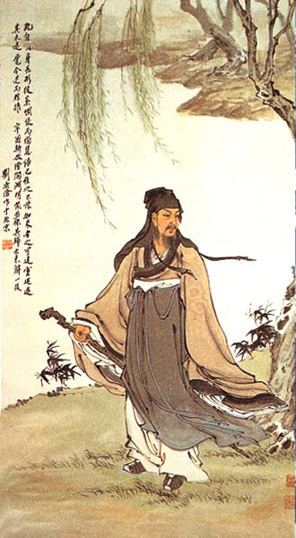
归园田居
少无适俗韵，性本爱丘山。
误落尘网中，一去三十年。
羁鸟恋旧林，池鱼思故渊。
开荒南野际，守拙归园田。
方宅十余亩，草屋八九间。
榆柳阴后檐，桃李罗堂前。
暧暧远人村，依依墟里烟。
狗吠深巷中，鸡鸣桑树颠。
户庭无尘杂，虚室有余闲。
久在樊笼里，复得返自然。

Slide 5
饮 酒
结庐在人境，
而无车马喧。
问君何能尔？
心远地自偏。
采菊东篱下，
悠然见南山。
山气日夕佳，
飞鸟相与还。
此中有真意，
欲辨已忘言。

Slide 6
千百年来，《归去来兮辞》受到人们的高度评价。北宋文坛领袖欧阳修曾说：“晋无文章，惟陶渊明《归去来》一篇而已。”（《东坡题跋》卷一引）敬服之情，无以复加。而《归去来兮辞》确实是在艺术上精心撰写、刻意求工的力作。

Slide 7
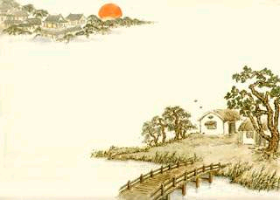


题 解
回去吧
归 去 来 兮 辞
回去
语气助词

Slide 8

正音：
惆怅
chóuchàng
飏
yáng
熹微
xī
樽
zūn
觞
shāng
眄
miǎn
庭柯
kē
翳
盘桓
矫
jiǎo
岫
xiù
yì
huán
棹
zhào
窈窕
遑遑
gāo
yǎotiǎo
huáng
皋

Slide 9



课文分析

Slide 10
余家贫，耕植不足以自给。幼稚盈室，瓶无储粟，生（动词）生（名词）所资，未见其术（维持生活所需的东西，我也没有得到它的办法。资，凭借）。亲故多劝余为长吏，脱然（轻快地样子）有怀，求之靡（没有）途。会（恰逢）有四方之事，诸侯以惠爱为德，家叔以余贫苦，遂见（被）用于小邑。于时风波未静，心惮（害怕）远役，彭泽去（距离）家百里，公田之利，足以为酒。故便求之。及少日（不多几天），眷然（怀念的样子）有归欤之情。何则（为什么呢）？质性（本性）自然，非矫厉所得。饥冻虽切（急切急迫），违己交病（违反自己的意志使我身心都受到痛苦）。尝从（顺从）人事（指做官），皆口腹自役。于是怅然（失意的样子）慷慨（感慨），深愧平生之志。犹望一稔（庄稼成熟），当敛裳宵（夜）逝。寻（不久）程氏妹丧于武昌，情在骏奔，自免去职。仲秋至冬，在官八十余日。因事顺心，命篇曰《归去来兮》。乙巳岁十一月也 。

Slide 11
归去来兮，田园将芜胡（为什么）不归！既自以（认为、知道）心为形（形体身体躯壳）役（役使），奚（为什么）惆怅（失意伤感）而独悲？悟已往之不谏（劝谏挽回），知来者之可追（弥补改正）。实迷途其未远，觉今是而昨非（实实在在说，误入迷途还不算太远，我已经醒悟过去出仕不对，今天正确的选择是把田归）。舟遥遥以轻飏（飞扬，摇荡），风飘飘而吹衣。问征夫以前路，恨（怨）晨光之熹微。

Slide 12
乃（于是，然后）瞻衡宇，载欣载奔（一边高兴一边奔跑）。僮仆欢迎，稚子候门。三径（庭院里的小路）就荒，松菊犹存。携幼入室，有酒盈樽。引壶觞以自酌，眄（斜视，随便看）庭柯以怡（使愉快）颜。倚南窗以寄傲，审容膝之易安（依靠南窗寄托傲然自得的心境，知道住在仅能容膝的小屋容易安身）。园日涉（走）以成趣，门虽设而常关。策（拄着）扶老以流憩，时矫（举）首而遐观。云无心以出岫（泛指山峰），鸟倦飞而知还。景（日光）翳翳以将入，抚孤松而盘桓（徘徊）。

Slide 13
归去来兮，请息（断绝）交以绝游。世与我而相违（离，不合），复驾言（助词，无义）兮焉求？悦（以……为喜悦 ）亲戚（亲和戚）之情话，乐（以……为快乐）琴书以消忧。农人告余以春及，将有事于西畴（田地）。或命巾车，或棹（用桨划）孤舟。既窈窕（深远曲折的样子）以寻壑，亦崎岖而经丘。木欣欣以（而）向荣，泉涓涓而始流。善万物之得时，感吾生之行休（羡慕万物恰逢繁荣滋长的季节，感叹我的一生将要结束）。

Slide 14
已矣乎！寓（寄托）形宇内复几时！曷（为什么）不委（随从顺从）心任去留？胡为乎遑遑（心神不定的样子）欲何之（到）？富贵非吾愿，帝乡（仙境）不可期（期望，期求）。怀良辰以孤往，或植杖而耘（除草）耔（培苗）。登东皋以舒啸，临清流而赋诗。聊乘化以归尽，乐夫天命复奚疑（姑且顺随自然的变化来度到生命的尽头，乐天安命，还有什么可疑虑的呢）？

Slide 15
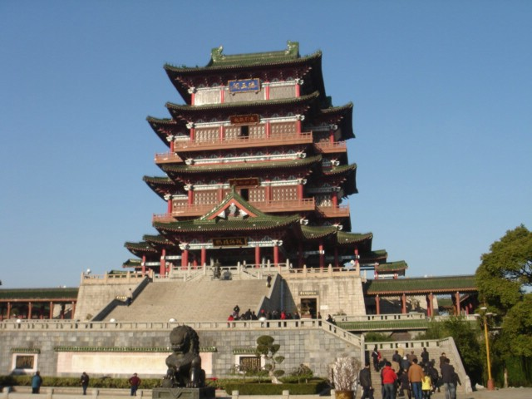
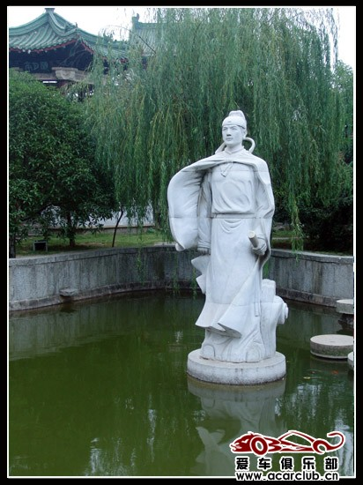
滕王阁序 王勃

Slide 16
中国古代四大名楼
滕 王 阁（江西南昌）
岳 阳 楼（湖南岳阳）
黄 鹤 楼（湖北武汉）
鹳 雀 楼（山西永济 ）

Slide 17
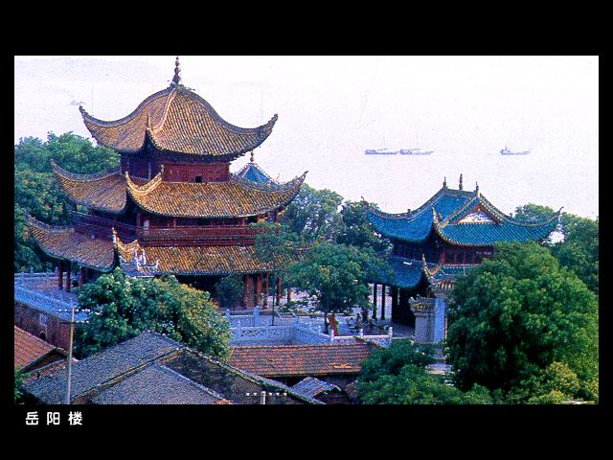
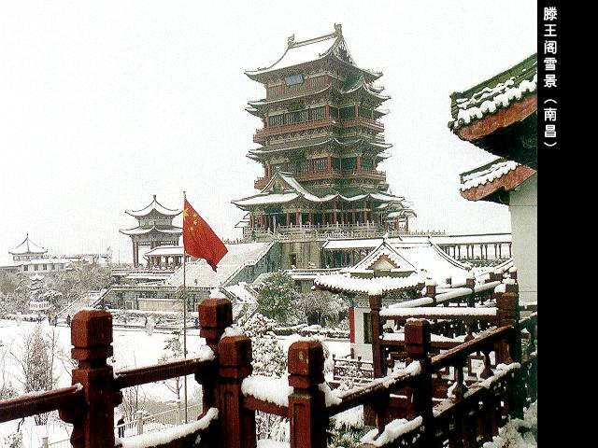
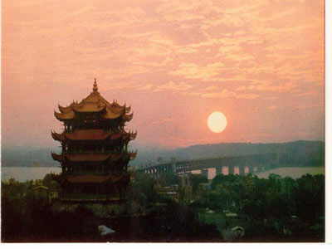
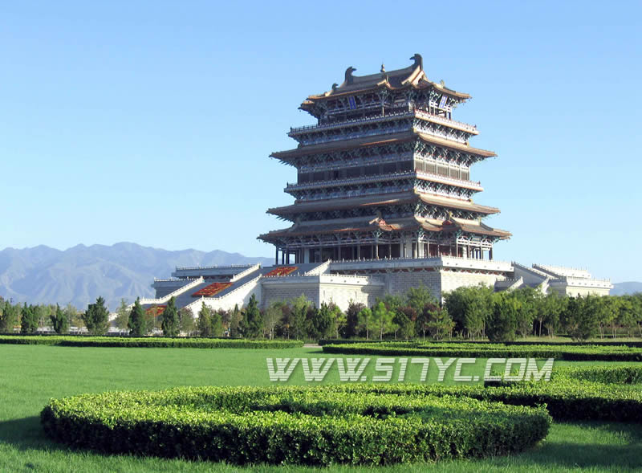
中国古代四大名楼
岳阳楼
滕王阁
鹳雀楼
黄鹤楼

Slide 18
滕王高阁临江渚，
佩玉鸣鸾罢歌舞。
画栋朝飞南浦云，
珠帘暮卷西山雨。
闲云潭影日悠悠，
物换星移几度秋。
阁中帝子今何在，
槛外长江空自流。
——王勃

Slide 19
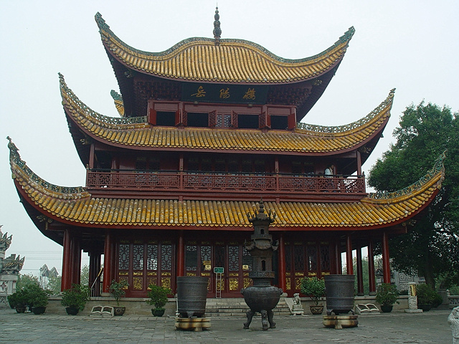
先天下之忧而忧，后天下之乐而乐。
——范仲淹

Slide 20
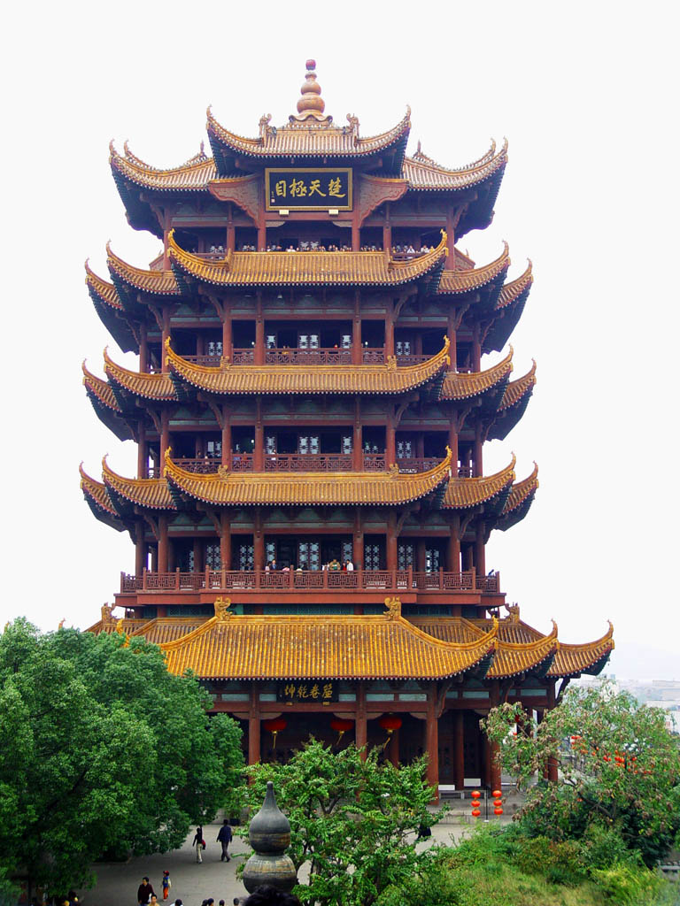
昔人已乘黄鹤去，
此地空余黄鹤楼。 黄鹤一去不复返，
白云千载空悠悠。 晴川历历汉阳树，
芳草萋萋鹦鹉洲。 日暮乡关何处是，
烟波江上使人愁。
——崔颢

Slide 21
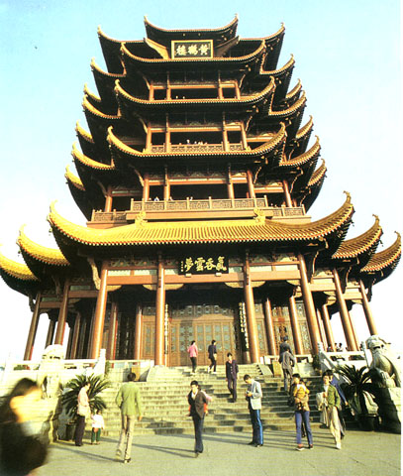
黄鹤楼
  送孟浩然之广陵
李白
故人西辞黄鹤楼，
烟花三月下扬州。
孤帆远影碧空尽,
唯见长江天际流。

Slide 22
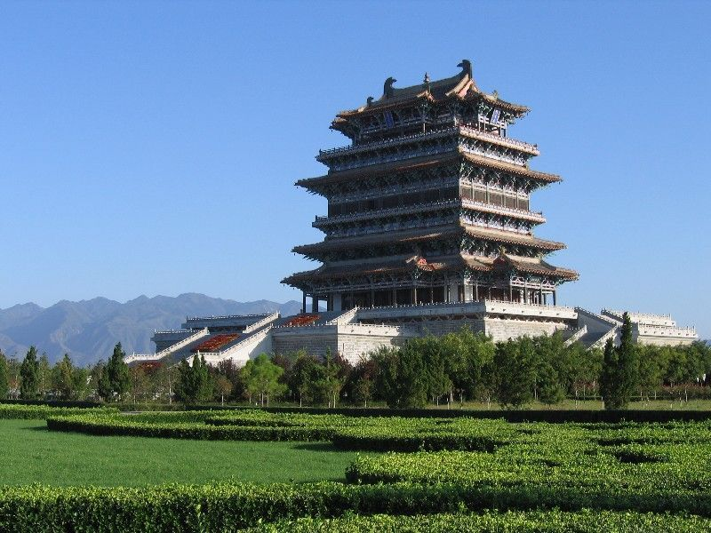
白日依山尽，
黄河入海流。
欲穷千里目，
更上一层楼。
——王之涣

Slide 23
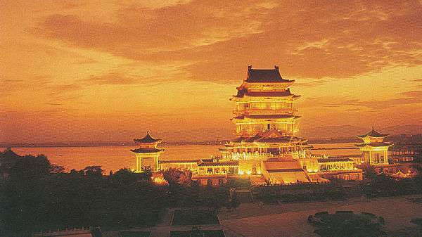
想当年，初唐四杰之一的王勃，登上滕王阁，挥笔疾书，写就天下奇文《滕王阁序》。
滕王阁序
王 勃

Slide 24
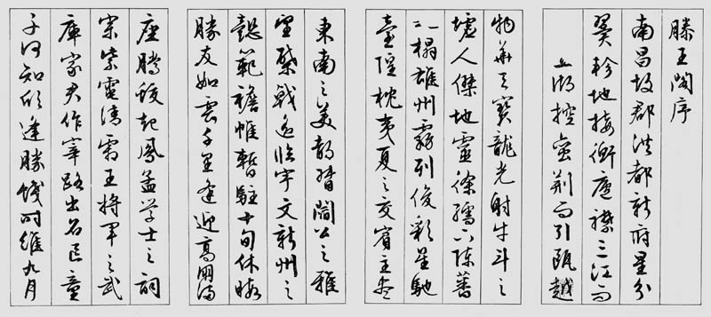
书法欣赏
滕 王 阁 序

Slide 25
王勃著《滕王阁序》，时年二十六。都督阎公不之信。勃虽在座，而阎公意属女婿孟学士者为之，已宿构矣。及以纸笔让宾客，勃不辞让。公大怒，拂袖而起；专令人伺其下笔。第一报云：“南昌故郡，洪都新府。”公曰：“亦是老生常谈！”又报云：“星分翼轸，地接衡庐。”公闻之，沉吟不言。又云：“落霞与孤鹜齐飞，秋水共长天一色。”公瞿然而起，曰：“此真天才，当垂不朽矣！”遂即至宴所，极欢而罢。

Slide 26
理清思路结构，概括大意
第一段：扣“洪府”：
地灵人杰。
秋之美景
山川胜景，
如诗如画。
第二三段：扣“秋日登阁”：
主旨
写宴会盛况，
抒人生感慨。
第四、五段：扣“饯”:
人之心境
叹知己难遇，
盼举荐提携
第六、七段：扣“别”：

Slide 27
豫章故郡，洪都新府。星分翼轸，地接衡庐。襟（以……为襟）三江而带（以……为带）五湖，控蛮荆而引（连接）瓯越。物华天宝（这里物有光华，天有珍宝），龙光射牛斗之墟；人杰地灵，徐孺下（使放下）陈蕃之榻。雄州雾（像雾一样）列，俊采星（像星星一样）驰。台隍枕夷夏之交，宾主尽东南之美（俊杰）。 都督阎公之雅望（声望崇高），棨戟遥临；宇文新州之懿范（美好的风范），襜帷暂驻。十旬休假，胜友（才华出众的友人）如云；千里逢迎，高朋满座。腾蛟起凤，孟学士之词宗；紫电清霜，王将军之武库。家君作宰，路出（过）名区；童子何知，躬（亲身）逢胜饯（盛大的宴会）。

Slide 28
时维（句中语气词）九月，序属三秋。潦水尽而寒潭清，烟光凝而暮山紫。俨骖騑于上路，访风景于崇阿（高大的山陵）；临（到）帝子之长洲，得天人之旧馆。层峦耸翠，上出重霄；飞阁流丹，下临无地。鹤汀凫渚，穷岛屿之萦回；桂殿兰宫，即（依着）冈峦之体势。
披（开）绣闼，俯雕甍，山原旷其盈视（极目遥望，满眼都是），川泽纡其骇（【对所见的景物】感到惊异）瞩。闾阎扑（满）地，钟鸣鼎食之家；舸舰弥（满）津（渡口），青雀黄龙之舳。云销雨霁，彩彻区明。（云消雨停，阳光普照，天空明朗）落霞与孤鹜齐飞，秋水共长天一色。渔舟唱晚，响穷彭蠡之滨；雁阵惊寒，声断衡阳之浦（水滨）。

Slide 29
遥襟甫（顿时）畅，逸兴遄（迅速）飞。爽籁发而清风生，纤歌凝而白云遏。睢园绿竹，气凌（超过）彭泽之樽；邺水朱华，光照临川之笔。四美具，二难并。穷睇眄于中天，极娱游于暇日。天高地迥（远），觉宇宙之无穷；兴尽悲来，识盈虚（盈满和亏损）之有数（定数）。望长安于日下，目吴会于云间。地势极而南溟深，天柱高而北辰远。关山难越，谁悲失路（比喻不得志）之人？萍水相逢，尽是他乡之客。怀帝阍而不见，奉（奉旨等待）宣室以何年？

Slide 30
嗟乎！时运不齐（有蹉跎有坎坷），命途多舛（乖违不顺）。冯唐易老，李广难封。屈（贬）贾谊于长沙，非无圣主；窜（使逃）梁鸿于（到）海曲，岂乏（不在）明时（清明的时代）？所赖君子见机（预兆），达人知命。老当益壮，宁移白首之心？穷且益坚，不坠青云之志。（老了更应当有壮志，哪里能在白发苍苍时改变自己的心志？境遇艰难而意志更加坚定，不放弃远大崇高的志向）酌贪泉而觉爽，处涸辙（比喻困境）以犹欢。北海虽赊（远），扶摇可接；东隅已逝，桑榆非晚。孟尝高洁，空余报国之情；阮籍猖狂，岂效（效法）穷途之哭！

Slide 31
勃，三尺微命，一介（个）书生。无路请缨，等终军之弱冠（20岁）；有怀投笔，慕宗悫之长风。舍簪笏于百龄（一生），奉晨昏于万里（自己愿意舍弃一生的功名富贵，到万里外去朝夕侍奉父亲）。非谢家之宝树，接孟氏之芳邻。他日趋庭，叨（惭愧地承受）陪鲤对；今兹捧袂（衣袖），喜托龙门。杨意不逢（宾语前置，不逢杨意），抚凌云而自惜；钟期既遇，奏流水以何惭？
鸣呼！胜地不常（长存），盛筵难再（再遇）。兰亭已（成为陈迹）矣，梓泽丘墟。临别赠言，幸承恩于伟饯；登高作赋，是所望于群公。敢竭鄙诚，恭疏（写）短引（序）。一言均赋，四韵俱成。请洒潘江，各倾陆海云尔。

Slide 32
在一个文化屈从权势的传统中，庄子是一棵孤独的树，是一棵孤独地在深夜看守心灵月亮的树。当我们大都在黑夜里昧昧昏睡时，月亮为什么没有丢失?就是因为有了这样一两棵在清风夜唳的夜中独自看守月亮的树。
一轮孤月之下一株孤独的树，这是一种不可企及的妩媚。

Slide 33
闲看庭前花开花落，
漫随天外云卷云舒。

Slide 34
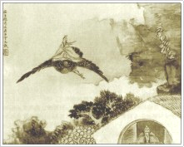
逍遥游
《庄子》

Slide 35

“逍遥”，也写作“消摇”。表达一种难以言传的行动和悠远舒长的意境。就是徜徉、漫步、翱翔，安适自得优游岁月的情景，那就是逍遥。
“逍遥游”就是没有任何束缚地、自由自在地活动。

Slide 36
正 音
北冥（míng ）
鲲鹏（ kūn ）
抟（ tuán ）
迁徙（ xǐ ）
坳堂（ ào ）
草芥（ jiè ）
夭阏（ è ）
决起（xuè）
蜩蝉（ tiáo ）
舂粮（ chōng ）
蟪蛄（ huì gū）
大椿（ chūn ）
斥鴳（chì yàn）
泠然（ líng ）
万仞（ rèn ）
蓬蒿（ hāo ）

Slide 37
北冥（通“溟”，海）有鱼，其名为鲲。鲲之大，不知其几千里也；化而为鸟，其名为鹏。鹏之背，不知其几千里也；怒（奋发，振翅）而飞，其翼若垂天之云。是鸟也，海运则将徙（迁徙）于南冥，——南冥者，天池也。《齐谐》者，志（记载）怪者也。《谐》之言曰“鹏之徙于南冥也，水击（拍打）三千里，抟（环绕、盘旋）扶摇（旋风）而上者九万里，去（离开）以（凭借）六月息（气息，风）者也。”野马也，尘埃也，生物之以息相吹也。天之苍苍，其（与后“其”连用，表揣测，是……还是）正色也？其（与前“其”连用，表揣测，是……还是 ）远而无所至极邪？其（指代鹏）视下也，亦若是（像这样）则已矣。

Slide 38
且夫水之（主谓之间）积也不厚，则其负（承载）大舟也无力。覆杯水于坳堂之上，则芥为之舟，置杯焉（于之，兼词）则胶，水浅而舟大也。风之积也不厚，则其负大翼也无力。故九万里，则风斯（则，就）在下矣，而后乃今（到今）培（凭）风；背负（用背来背）青天，而莫之夭阏（没有什么阻碍它），而后乃今将图南（向南飞）。蜩与学鸠笑之曰：“我决起（快速的样子）而飞，抢（触碰）榆枋而止，时则（或）不至，而控于地而已矣，奚以之九万里而南为？（哪里用得着飞到九万里的高处再往南去呢）”适（往）莽苍者，三餐而反，腹犹果然（很饱的样子）；适百里者，宿舂粮；适千里者，三月聚粮。之二虫又何知？（这两只小虫又知道什么呢）

Slide 39
小知（通“智”）不及（了解）大知，小年不及大年。奚以知其然也？（凭什么知道他这样呢）朝菌不知晦朔，蟪蛄不知春秋，此小年也。楚之南有冥灵者，以五百岁为春，五百岁为秋；上古有大椿者，以八千岁为春，八千岁为秋，此大年也。而彭祖乃今（至今）以（凭）久特（独）闻（为人所知），众人匹（比）之，不亦悲乎！（不是也很可悲吗）汤之问棘也是已（就是这样。已，句末语气词，表肯定）。穷发（毛，指草木）之北，有冥海者，天池也。有鱼焉（在那里），其广数千里，未有知其修（长）者，其名为鲲。有鸟焉，其名为鹏，背若泰山，翼若垂天之云，抟扶摇羊角而上者九万里，绝（穿过）云气，负青天，然后图南，且（将要）适南冥也。斥鴳笑之曰：“彼且奚适也？（它将飞到哪儿去呢）我腾跃而上，不过数仞而下，翱翔蓬蒿之间，此亦飞之至也。而彼且奚适也？”此大小之辩（通“辨”，区别）也。

Slide 40
故夫知（才智）效（功效，胜任）一官，行比（合）一乡，德合（使满意。合乎心意，满意）一君，而（通“能”才能）征（使信任。取信）一国者，其自视也，亦若此矣。（他们看待自己，也像斥鴳一样）而宋荣子犹然（笑的样子）笑之。且举（全）世誉之而不加劝（勉），举世非之而不加沮，定乎内外之分，辩乎荣辱之境，斯已（止。斯已：至此而止，不过如此）矣。彼其于世，未数数然（拼命追求的样子）也。虽然，犹有未树（树立）也。夫列子御（乘）风而行，泠然（轻快地样子）善也，旬有（又）五日而后反。彼于致（招）福者，未数数然。此虽免乎行，犹有所待（凭借）者也。若夫乘（顺应）天地之正，而御六气之辩（通“变”），以游无穷者，彼且恶乎待哉？（他们将凭借什么呢）故曰：至人无己，神人无功，圣人无名。（至于顺应天地万物之本性，驾驭六气的变化，来漫游于无穷无尽宇宙的人，他们将凭借什么呢？所以说：道德修养高的人忘掉自我而顺应万物，精神境界完全超脱物外的神人，没有建功立业的偏见，圣明的人不去追求名誉和地位。）

Slide 41
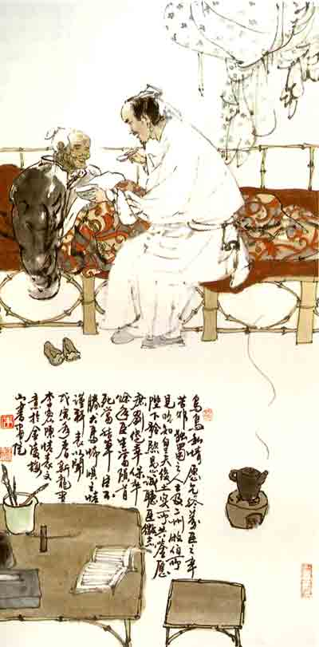
陈 情 表
晋 ▪ 李密

Slide 42
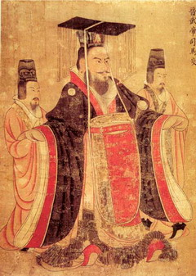
是谁陈情？
向谁陈情？
陈什么情？
晋武帝司马炎靠野蛮杀戮废魏称帝，为人阴险多疑。
建国初年，为笼络人心，对蜀汉士族采取怀柔政策，征召蜀汉旧臣到洛阳任职。

Slide 43
【解题】
陈情表
陈述
陈述自己苦衷的奏章
隐情
奏章
相传晋武帝看了此表后很受感动，特赏赐给李密奴婢二人，并命郡县按时给其祖母供养。

Slide 44
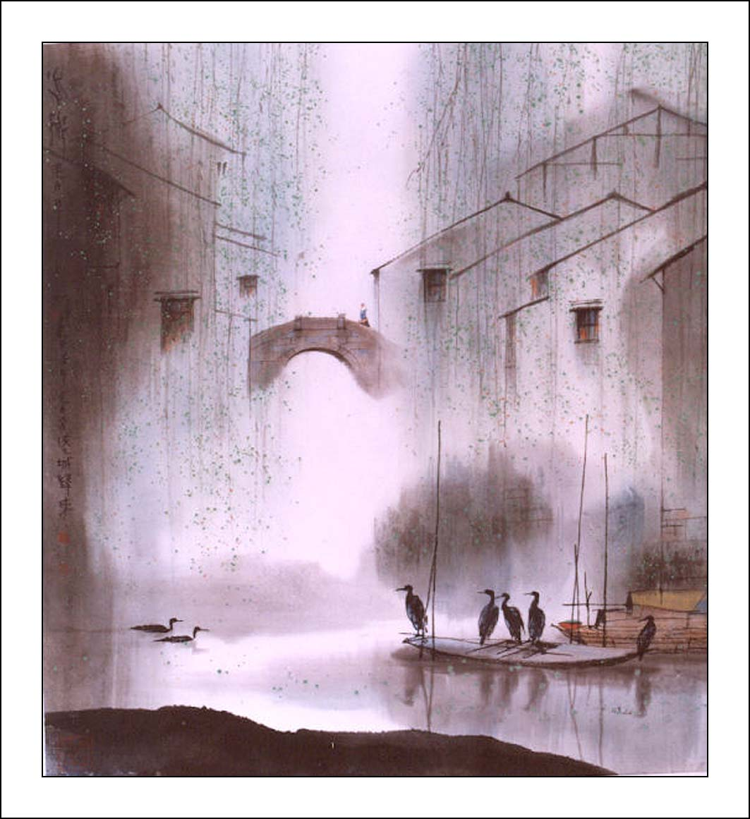
读《陈情表》不下泪者，其人必不孝；
读《祭十二郎文》不下泪者，其人必不友。
读《出师表》不下泪者，其人必不忠；
——苏轼

Slide 45
字 音
险衅 xìn 除臣洗马 xiǎn
夙遭闵凶 sù /mǐn 猥以微贱 wěi
终鲜兄弟 xiǎn 陨首 yǔn
门衰祚薄 zuò 诏书切峻 jùn
内无应门五尺之僮 tóng 逋慢 bū
外无期功强近之亲 jī 日笃 dǔ
茕茕孑立 qióng 犹蒙矜育 jīn
常在床蓐 rù 逮奉圣朝 dài
过蒙拔擢 zhuó 宠命优渥 wò

Slide 46
臣密言：臣以（因为）险衅（坎坷祸患），夙（早时）遭闵（通“悯”，可忧患的事）凶。生孩六月，慈父见（加在动词前表示对他人动作行为的承受，译为“自己”“我”）背（背向，离开）。行年四岁，舅夺（剥夺）母志。祖母刘悯（悲痛怜惜）臣孤弱，躬亲抚养。臣少多疾病，九岁不行（不能走路），零丁（通“伶仃”，孤独的样子）孤苦，至于成立（直到成人）。既无伯叔，终鲜（少，此指没有）兄弟；门衰祚（福分）薄，晚有儿息（子）。外无期功强近之亲（外面没有什么近亲。强近，勉强接近），内（家里）无应门五尺之僮。茕茕孑立（孤单无依靠地独自生活），形影相吊（身子和影子互相安慰）。而刘夙婴（缠绕）疾病，常在床蓐；臣侍汤药，未曾废离（废止侍奉离开）。

Slide 47
逮（及、至）奉圣朝，沐浴清化（蒙受晋朝清明的教化）。前太守臣逵察（考察和推举）臣孝廉，后刺史臣荣举（举荐）臣秀才（优秀人才）。臣以（因）供养无主（做、主持），辞不赴命。诏书特下，拜（授官）臣郎中，寻（不久）蒙国恩，除（授予官职）臣洗马。猥以微贱（凭我这样微贱的人），当（任、充当）侍东宫，非臣陨首所能上（皇上）报（报答）。臣具以（用）表闻（使知道），辞不就职。诏书切峻（急切严厉），责臣逋慢（回避怠慢）。郡县逼迫，催臣上道；州司临门，急于（比）星火。臣欲奉诏奔驰，则刘病日（一天比一天）笃（病重）；欲苟（暂时）顺私情，则告诉（申诉苦衷）不许：臣之进退，实为狼狈。

Slide 48
伏惟（俯伏思量）圣朝以（用）孝治天下，凡在故老，犹蒙矜（怜惜）育，况臣孤苦，特为尤甚（何况我孤单贫苦，更是不同寻常）。且臣少仕（做官）伪朝，历职郎署，本图（希图）宦达，不矜（自夸）名节。今臣亡国贱俘，至微至陋（现在我是卑贱的亡国俘虏，极其渺小和浅陋）。过蒙拔擢，宠命优渥，岂敢盘桓(犹疑不决的样子)，有所希冀（希望企图）！但以刘日薄西山（只因为刘氏已是太阳接近西山一般的风烛残年），气息奄奄，人命危浅，朝不虑夕。臣无祖母，无以（没有用来的）至今日；祖母无臣，无以终余年。母孙二人，更相为命。是以区区不能废远。（因此，我的一点点心意是不愿放弃对祖母的侍奉而远远地离开她。区区，形容自己的亲情，指至诚之心）

Slide 49
臣密今年四十有（又）四，祖母今年九十有六，是（这样）臣尽节于陛下之日长，报养刘之日短也。乌鸟私情，愿乞终养。臣之辛苦（心酸悲苦），非独蜀之人士及二州牧伯所见明知（不单是蜀中人士以及二州长官看到并了解），皇天后土,实所共鉴（察）。愿陛下矜（哀怜同情）悯愚诚，听（任，此指准许成全）臣微志，庶（表可能或者希望）刘侥幸，保卒（终）余年。臣生当陨首，死当结草。臣不胜(尽)犬马怖惧之情，谨拜表（拜上奏章）以闻（使知道）

